Slide 1
Modularized Interaction Network for Named Entity Recognition
用于命名实体识别的模块化交互网络
汇报人：王凯
2022/04/15

Slide 2
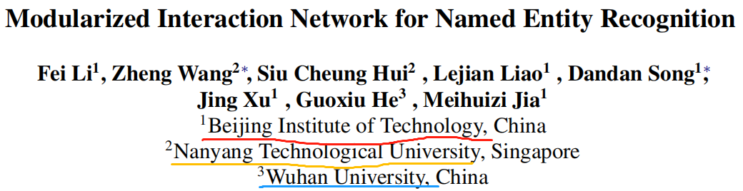
1
论文概况
会议：ACL2021
地址：https://aclanthology.org/2021.acl-long.17.pdf
代码：暂无
利用段级(segment-level)信息和词级(word-level)依赖关系
结合一种交互机制，支持边界检测和类型预测之间的信息共享
三份基准数据集上达到SOTA

Slide 3
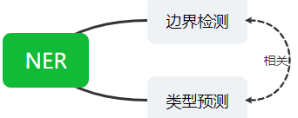
2
研究目的
引出问题:
ORG
eg：Emmy Rossum was from
New York University
序列标注(one label on token)：可以捕获词间(word-level)的依赖关系
问题：不能很好地处理长实体
分段(based on span)：可以处理长实体
丢失了内部词间依赖
找到一种交互机制，结合词间依赖和段级信息，使得检测和分类互相促进

Slide 4
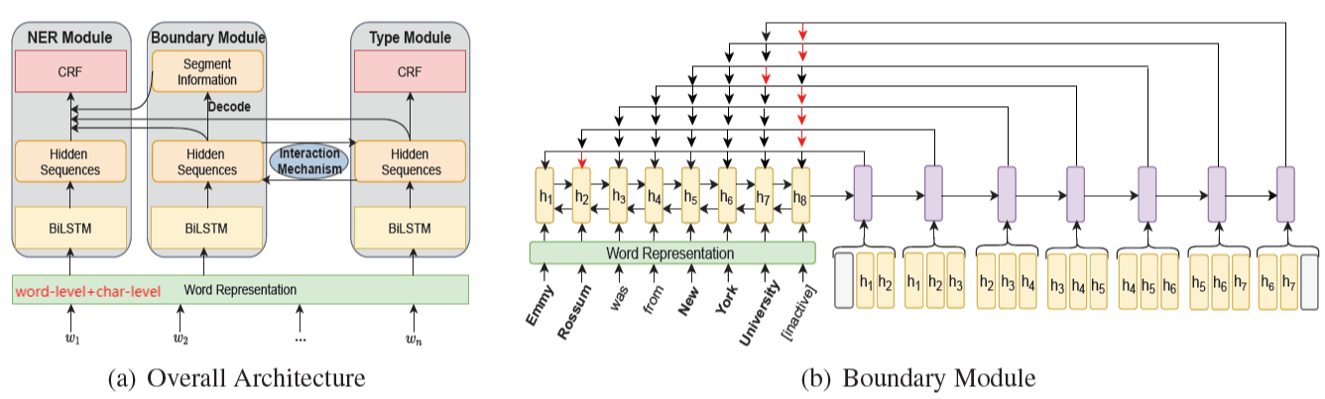
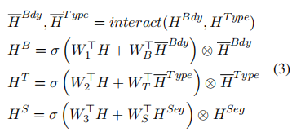
2
本文模型
融合段信息，用于长实体识别
① ② ③
不直接拼接，使用门函数，动态控制信息流的量
门函数
NER 模块的最终隐藏表示：

Slide 5



2
模型细节
NER模块①
CRF 解码预测序列得分
训练时最大化（在所有可能的标签序列上）
解码时预测得分最高的标签序列

Slide 6
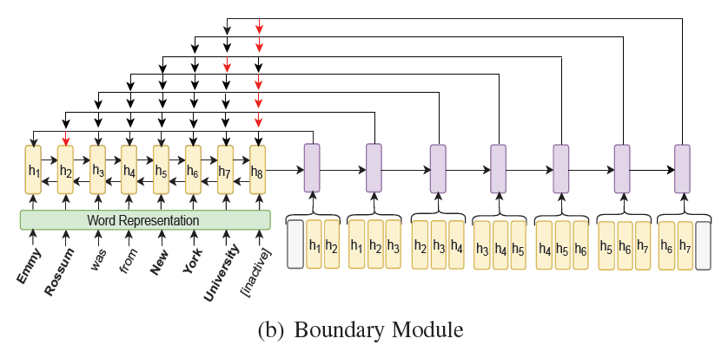


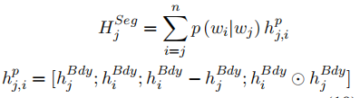

2
模型细节
Boundary模块②
时间step j的解码状态$d_{j}$
${span}_{j−i}$的得分（bi-affine）
${word}_{j}$的段信息(枚举所有从j开始的段并加权)
融合段信息，用于长实体识别

Slide 7
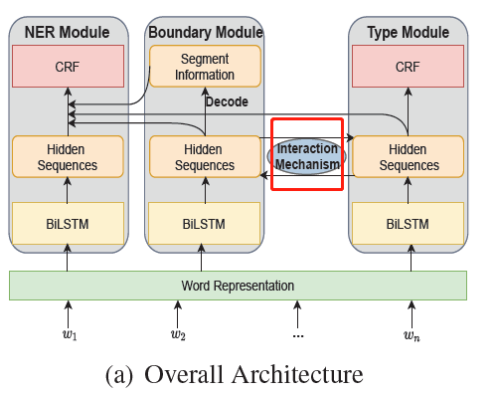

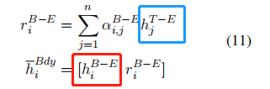

2
模型细节
Type模块③ & 交互机制
计算注意力权重，替换两个向量
考虑类型信息的边界上下文表示：
考虑边界信息的类型上下文同理：
增强的类型表示=
Self-attention获得显示的标签表征 concat 上下文信息

Slide 8
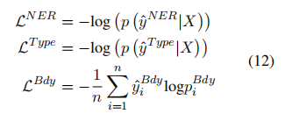

3
实验
联合LOSS
Notes:
首尾和宽度学习向量

Slide 9
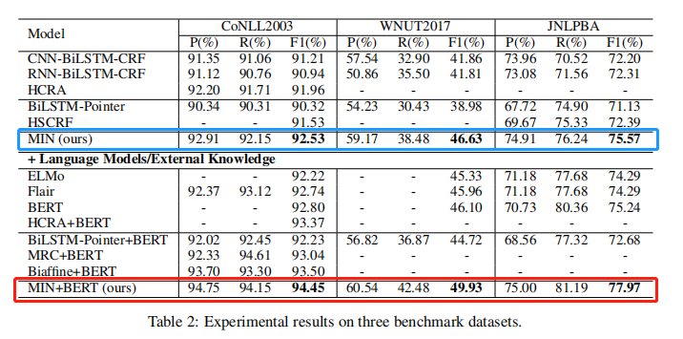
3
实验
验证模型:

Slide 10
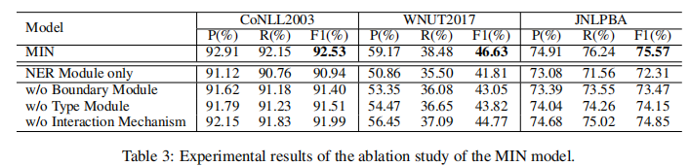
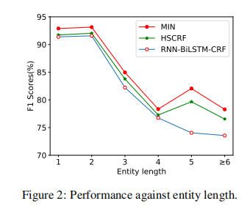
3
消融&扩展实验
消融实验:
长度测试：

Slide 11
3
总结
利用段级(segment-level)信息和词级(word-level)依赖关系
结合一种交互机制，实现边界检测和类型预测之间的信息共享
三份基准数据集上达到SOTA

